Slide 1

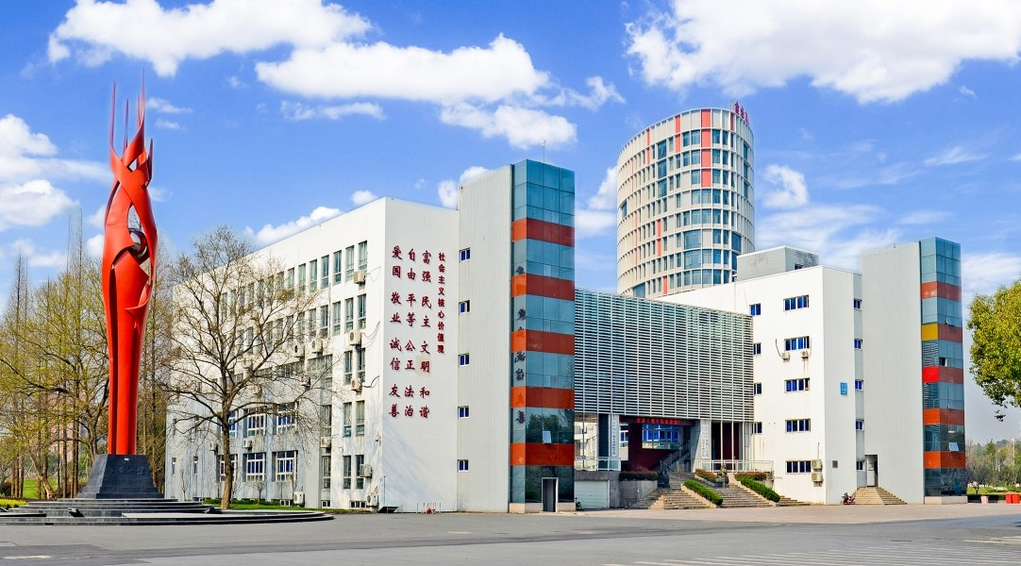

云计算工作室
OpenStack客户端程序开发
主讲人：黎靖

Slide 2

OpenStack客户端程序开发
OpenStack是一个开放源代码的云计算平台，提供了一系列的API和服务，使得开发人员可以快速构建和管理云计算基础设施。OpenStack的API和服务可以通过Web界面、命令行或客户端程序进行访问和调用。
客户端程序是一种可以直接访问OpenStack服务的工具，可以帮助开发人员更加高效地管理和使用OpenStack云计算平台。开发一个OpenStack客户端程序可以使得开发人员在自己的应用程序中轻松地使用OpenStack的API和服务来构建和管理云计算基础设施，避免了手动操作的繁琐和复杂性，提高了开发人员的效率和生产力。

Slide 3
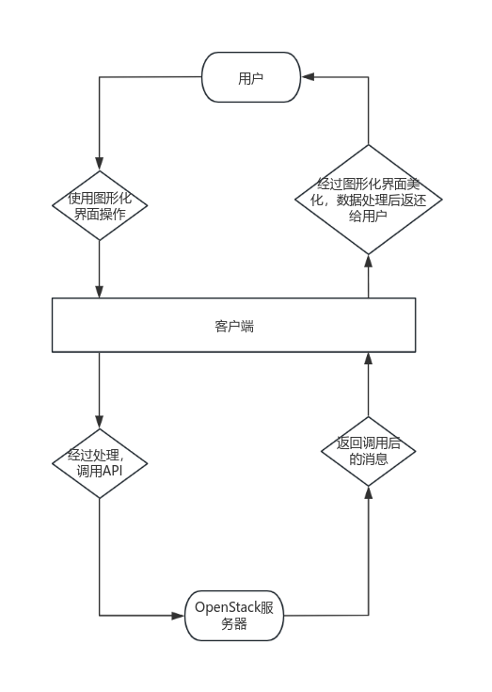
OpenStack客户端程序开发
OpenStack客户端界面实际上就是图形化界面，让用户操作图形化界面而不是黑白的代码行，简化了大部分不必要的操作，也为开发人员减少了很多被浪费了的时间。
用户操作OpenStack客户端，将操作信息通过客户端传输到OpenStack服务器，服务器接收请求并执行操作后返回相应资源的信息。此后，再经过客户端进行加工，为用户展现出更加好看的，更清晰直观的界面。

Slide 4

OpenStack客户端程序开发
项目开发的依赖环境：
Python3.11 + PyQt5 + requests以及部分Chatgpt
PyQt5：
PyQt5是一个使用Python语言编写的Qt图形用户界面（GUI）工具包，它提供了与Qt库的绑定，使得开发人员可以使用Python来创建跨平台的桌面应用程序。
PyQt5是对Qt库的Python封装，Qt是一套跨平台的C++应用程序开发框架，它提供了丰富的GUI组件和功能，例如按钮、文本框、窗口管理、网络通信和数据库操作等。通过PyQt5，开发人员可以利用Python的简洁和强大特性来快速开发出功能强大、美观易用的桌面应用程序。
PyQt5可以在多个操作系统上运行，包括Windows、Mac OS和Linux等。它具有广泛的功能和灵活的组件，可以满足不同应用程序的需求。同时，PyQt5还提供了丰富的文档和示例代码，方便开发人员学习和使用。

Slide 5
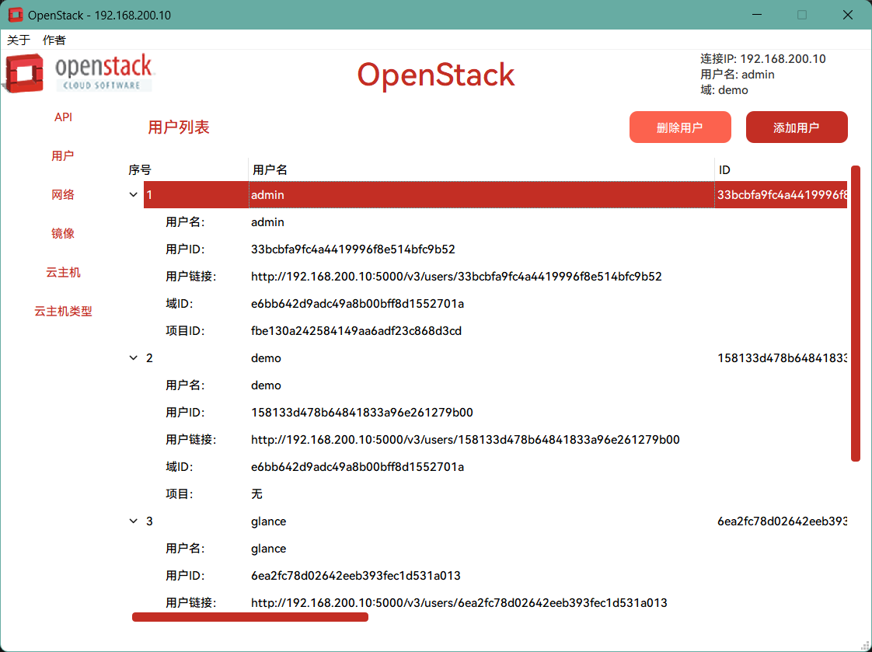
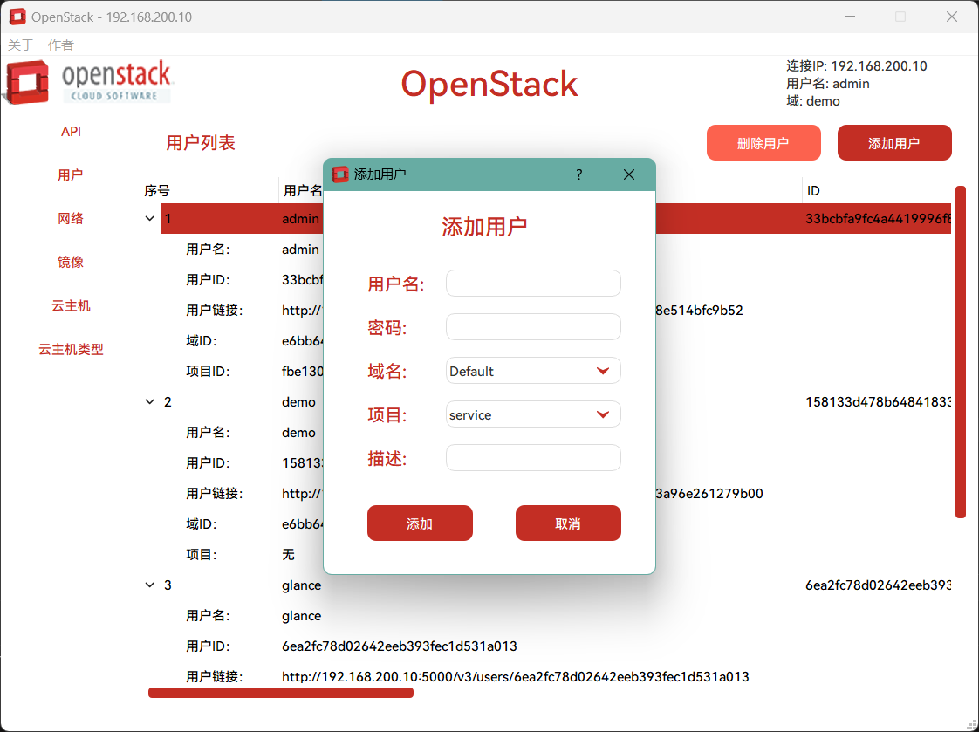
OpenStack客户端程序开发
用户模块：这个模块能进行用户的增删查

Slide 6
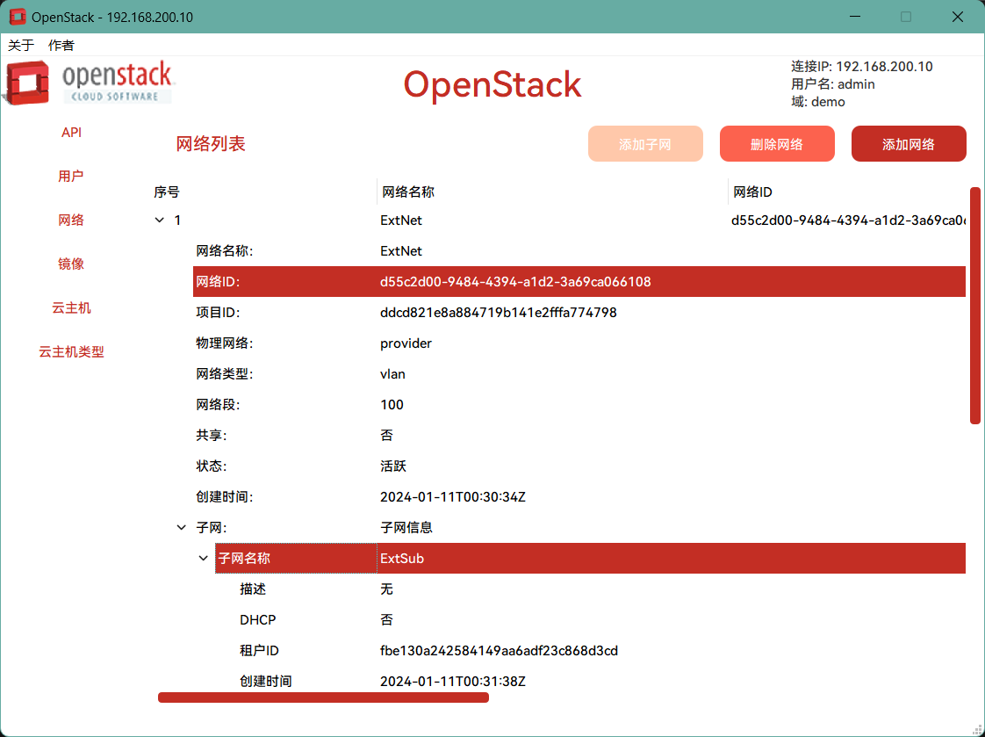
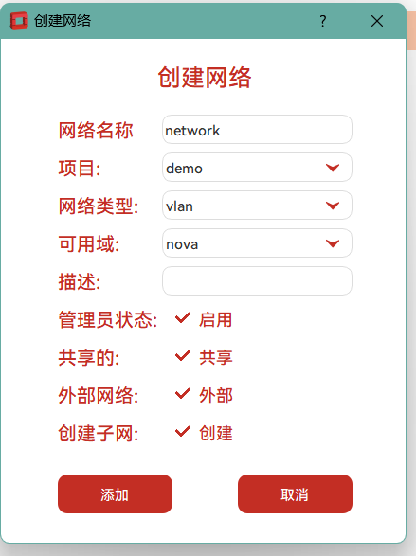
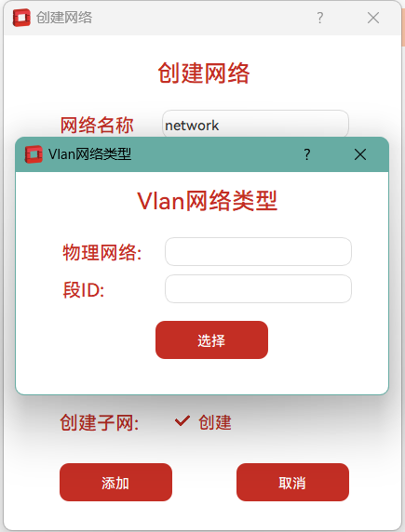
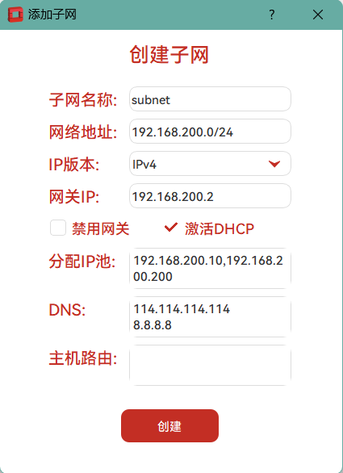
OpenStack客户端程序开发
网络模块实现了网络的增删查，在增加网络时，能够根据用户需求进行自定义。此外，额外的添加子网按钮也能够给被选中的网络添加额外的子网

Slide 7
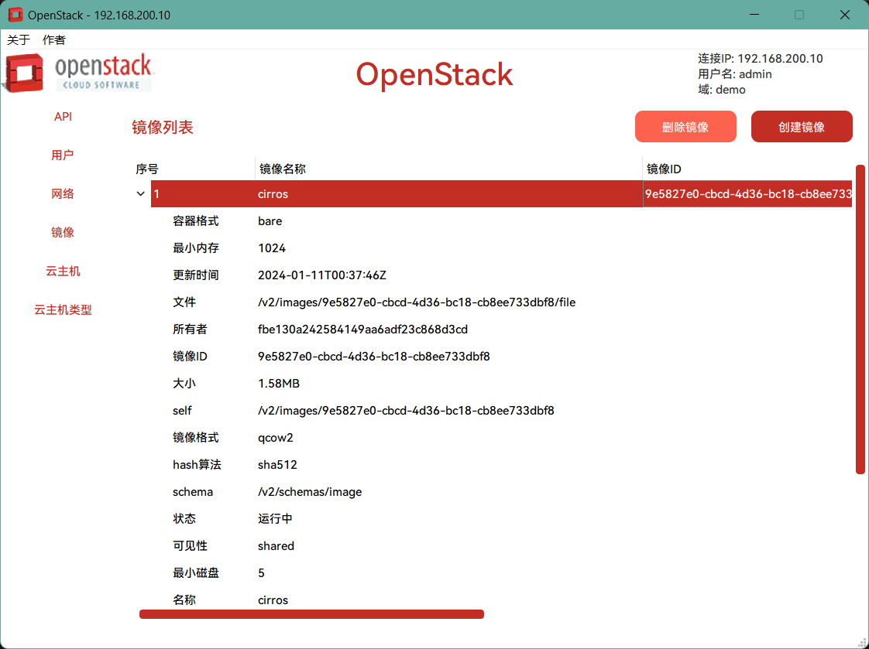
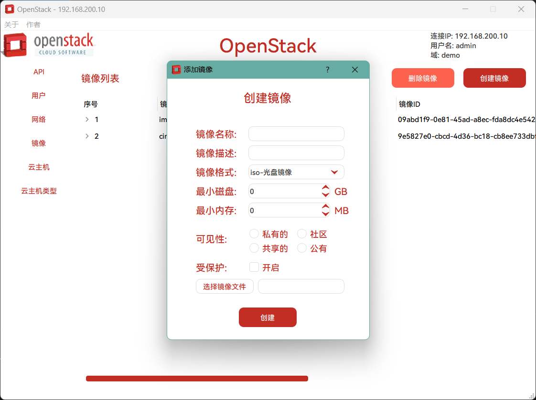
OpenStack客户端程序开发
镜像模块实现了镜像的增删查，此外，这里上传镜像文件，使用了PyQt5的线程，确保在上传完毕前，UI进程不会未响应。

Slide 8
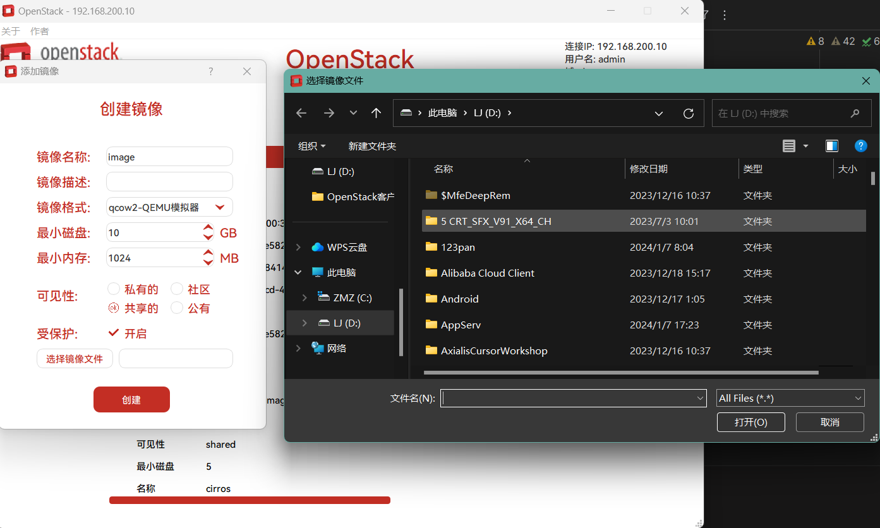
OpenStack客户端程序开发
利用了PyQt5自带的文件弹窗制作选择文件的文本框

Slide 9
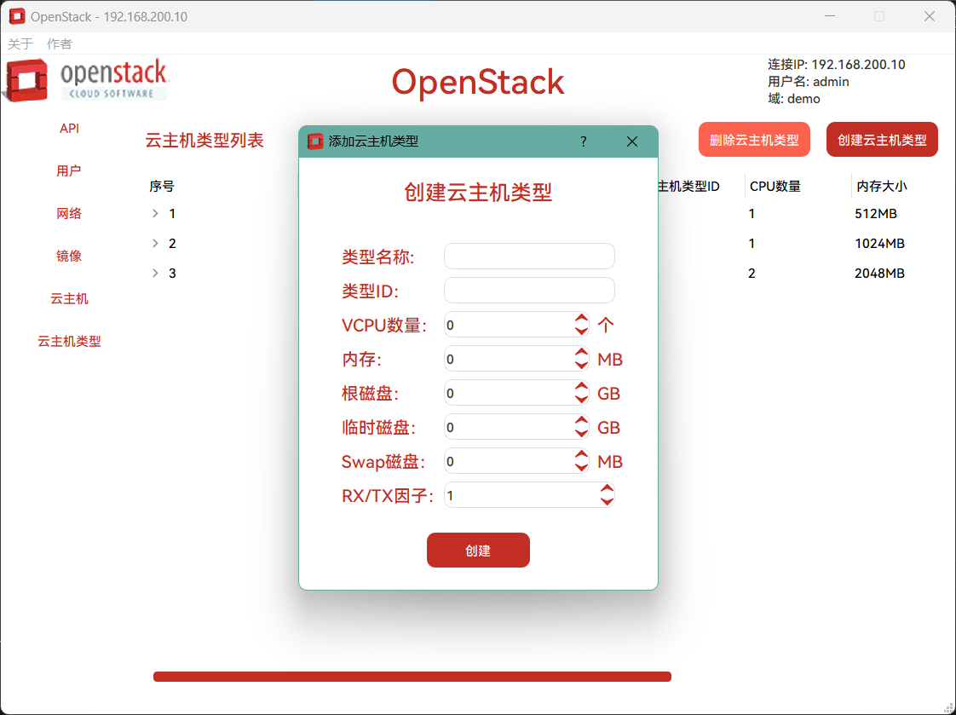
OpenStack客户端程序开发
根据用户需要的参数，能进行调节资源，进行创建云主机类型，

Slide 10
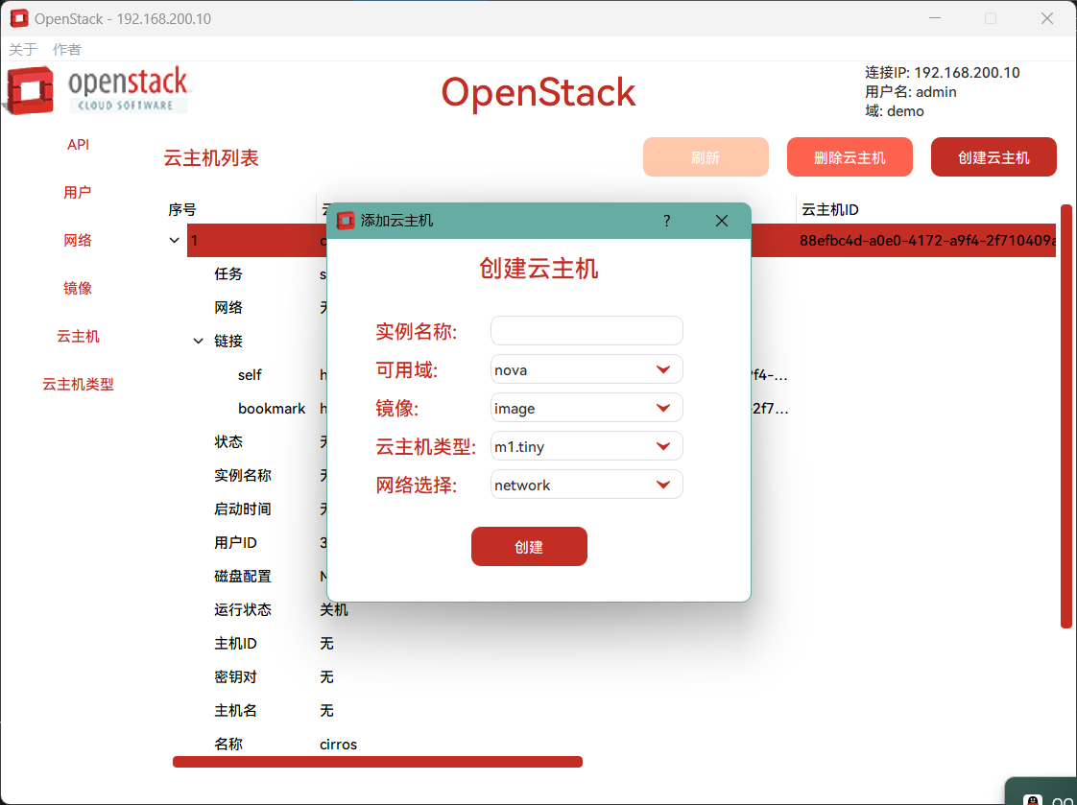
OpenStack客户端程序开发
云主机界面，对云主机的操作进行了增删查，单独做了增加云主机的模块，实现资源的创建。

Slide 11
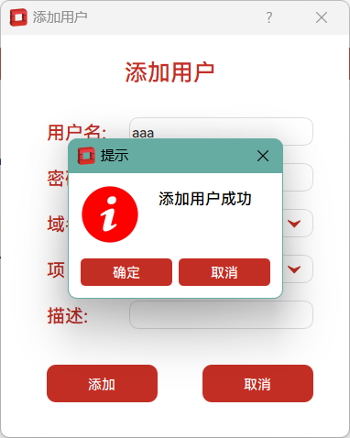
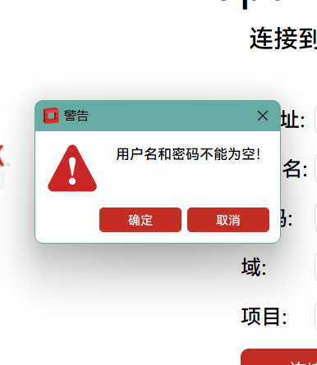
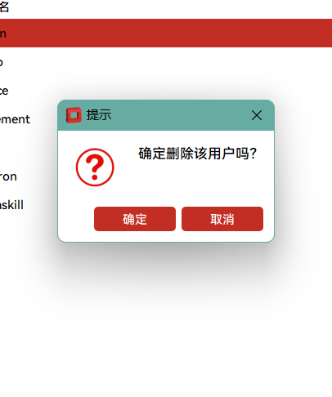
OpenStack客户端程序开发

Slide 12
OpenStack客户端程序开发
遇到的问题：
1. 单次运行的线程太多，导致PyQt程序容易崩溃
2.一个线程运行太多次，导致重复运行，太卡
3.此外，PyQt5不常报错，有错的时候直接无响应，需要自己去找问题的所在。

Slide 13

谢谢观看
Thank You
主讲人：黎靖

